Slide 1
MongoDB 설치

Slide 2
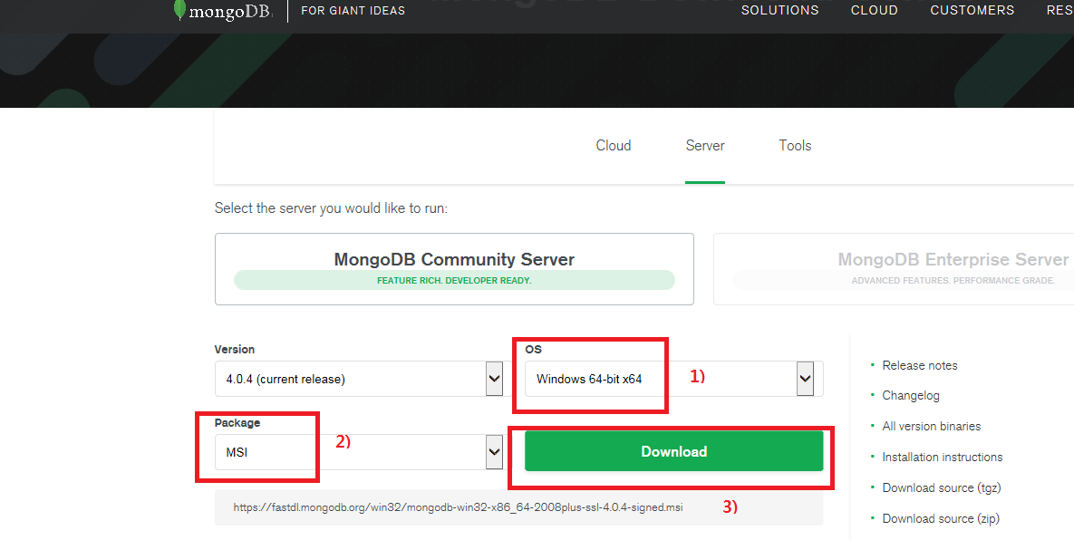
다운로드 위치 확인 및 다운 https://www.mongodb.com/download-center?ct=false#community

Slide 3
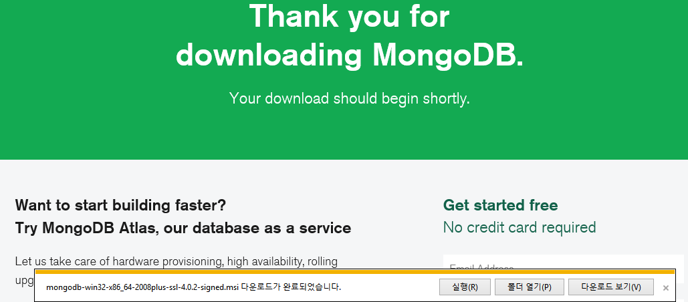
다운로드 완료

Slide 4
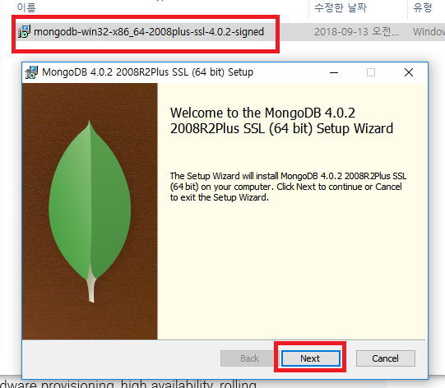
설치 과정(1)

Slide 5
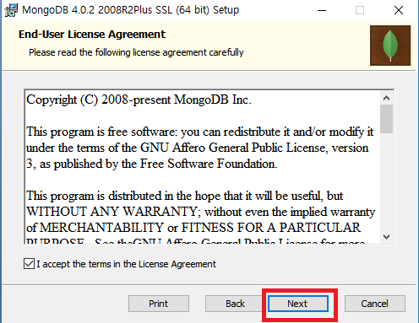
설치 과정(2)

Slide 6
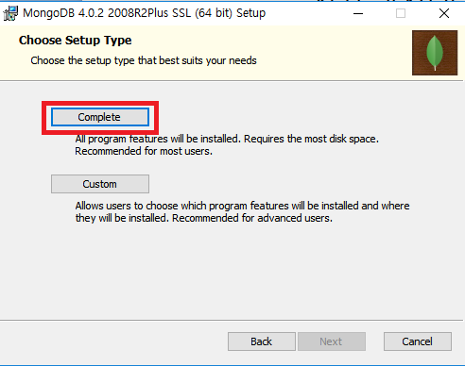
설치 과정(3)

Slide 7
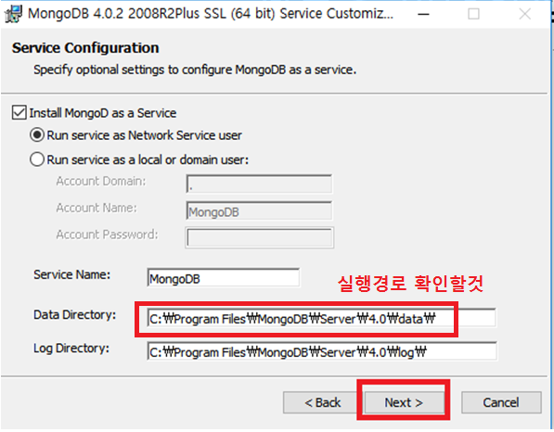
설치 과정(4)

Slide 8
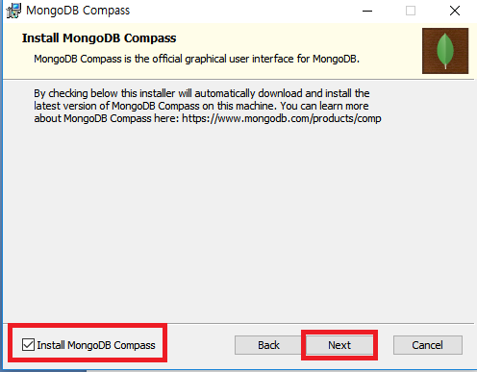
설치 과정(5)
체크를 해제
할것 시간이
너무 많이 걸린다.

Slide 9
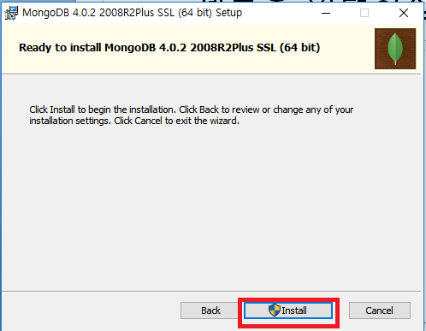
설치 과정(6)

Slide 10
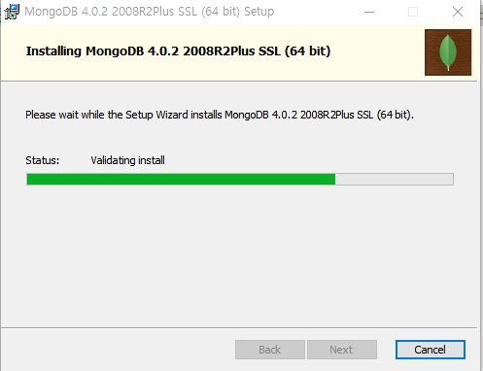
설치 과정(7)

Slide 11
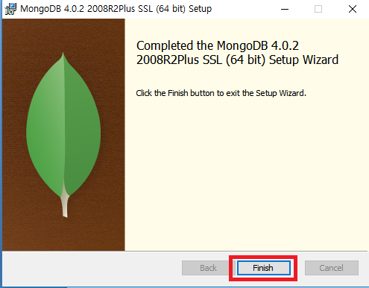
설치 과정(8)

Slide 12
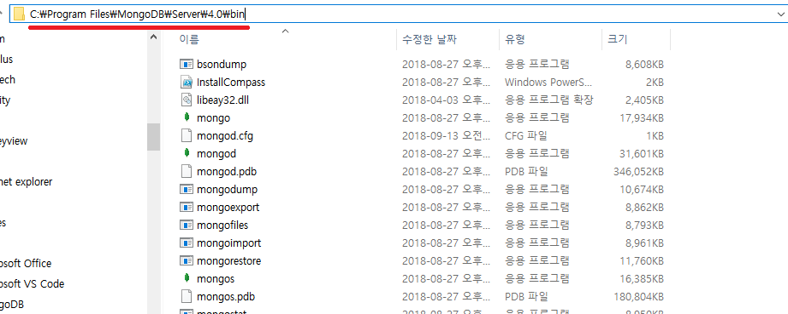
C:\Program Files\MongoDB\Server\4.0\bin 경로 확인(path에 추가)

Slide 13
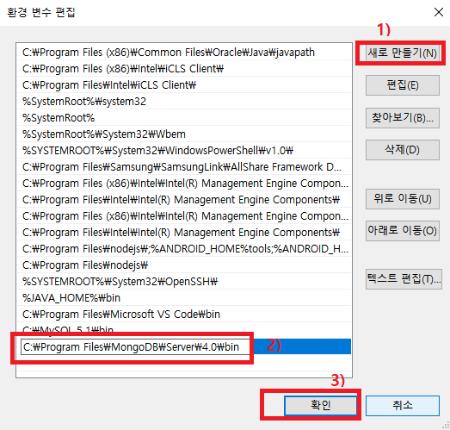
Path환경변수에 추가

Slide 14
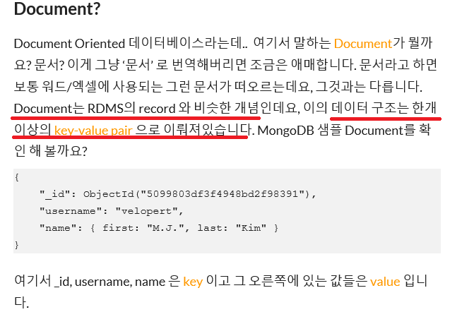
Document(RDBMS의 Record와 비슷)

Slide 15
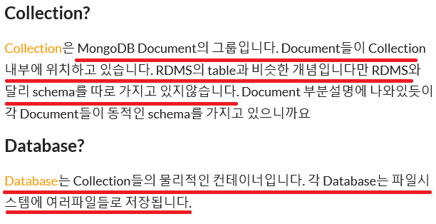
Collection(RDMS의 table과 비슷)
필드들의 개수를 정확히 맞추지 않아도 된다.(유연성)

Slide 16
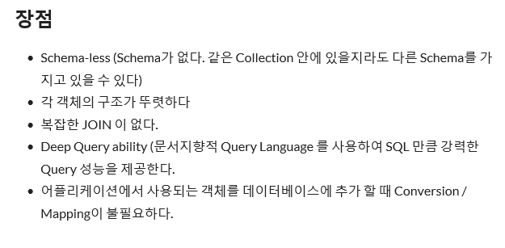
MongoDB의 장점

Slide 17
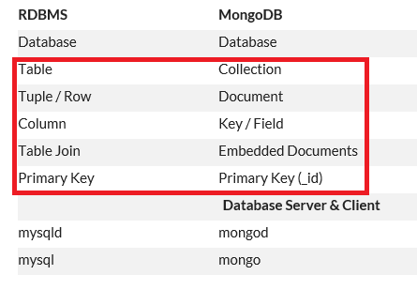
**** RDBMS와의 비교 ****

Slide 18
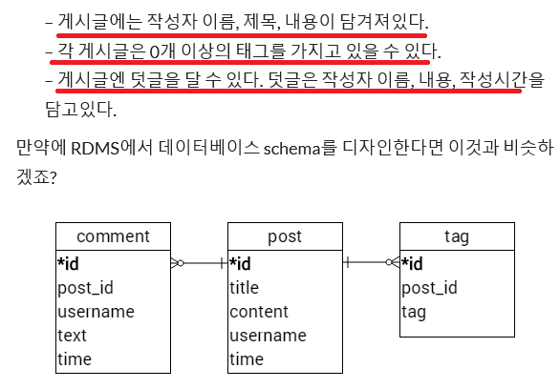
블러그의 DB 모델링

Slide 19
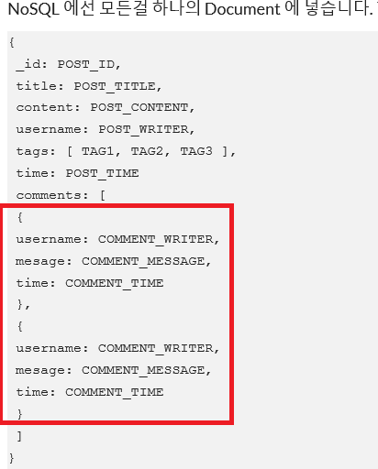
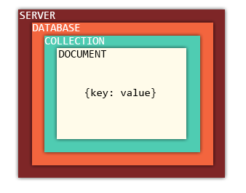
Document에 저장(MongoDB의 구조모습)

Slide 20

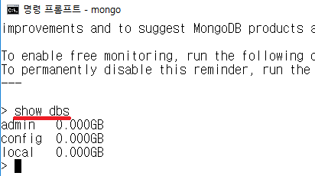
1.기존 데이터베이스 확인(show dbs)

Slide 21
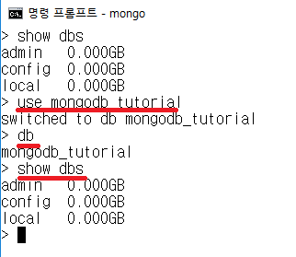
2.데이터베이스 생성(use database명)
use 생성할 db명(mongodb_tutorial)
현재 사용중인 데이터베이스 확인
=>db
데이터베이스 목록을 보기
(show dbs=>내가 만든 데이터베이스
가 안보인다)
최소한 한 개의 Document를 생성해야
만들어진것을 확인할 수 있다.

Slide 22
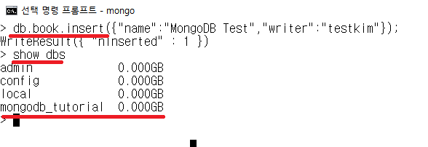
3.Document 추가
Document를 만들어야 리스트에 보인다.
db.book(컬렉션명).insert({키명:값,키명2:값2,,,,})
=>컬렉션은 따로 만들 수 가 있다.
이 명령어를 실행하면 자동적으로 book이라는 컬렉션이
만들어진다.

Slide 23
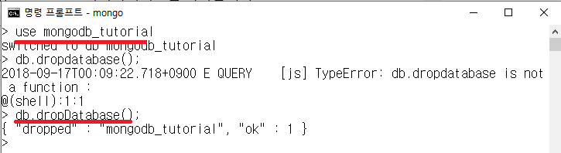
4.데이터베이스 삭제(db.dropDatabase()) (대,소문자 구분(주의))
내부적으로 ok가 1
리턴(정상적으로 실행됨을 의미한다.)
삭제하기 전에 먼저 삭제할 현재 데이터베이스를
Use database명으로 지정을 한뒤 사용해야 한다.

Slide 24
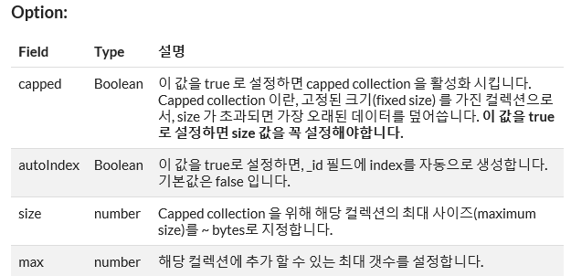
5.Collection 생성: db.createCollection() (1.name, 2. option)
1.name 은 생성하려는 컬렉션의 이름
2.option 은 document 타입으로 구성된 해당 컬렉션의 설정값
options 매개변수는 선택적인(Optional) 매개변수로서 생략하셔도 되고,
필요에따라 사용한다.

Slide 25
실습 1
1.test 데이터베이스에 books 컬렉션을 옵션없이 생성합니다
> use test switched to db test
> db.createCollection("books")
{ "ok" : 1 }
2.test 데이터베이스에 articles 컬렉션을 옵션과 함께 생성합니다.
> db.createCollection
("articles", {
... capped: true,
... autoIndex: true,
... size: 6142800,
... max: 10000 ... })
{ "ok" : 1 }

Slide 26
실습 2
따로 createCollection() 메소드를 사용하지 않아도 document를 추가하면
자동으로 컬렉션이 생성됩니다.
db.people.insert({"name": “testkim"})
WriteResult({ "nInserted" : 1 })
show collections
articles
books
people
내가 만든 컬렉션리스트 확인 명령어
=>show colletions
자동으로 people이 만들어진다.

Slide 27
6. Collection 제거: db.COLLECTION_NAME.drop()
> use test
switched to db test
> show collections
articles
Books
people
> db.people.drop()
true >
show collections
articles books
컬렉션을 제거하기 전에 먼저
현재 사용중인 데이터베이스 설정한다.
현재 존재하는 컬렉션 리스트 확인
People컬렉션을 제거하기위해서
drop()를 사용한다.

Slide 28
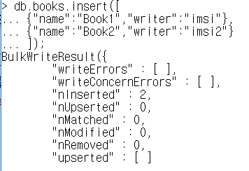
7. Document 추가: db.COLLECTION_NAME.insert(document)
한개의 다큐먼트를 books 컬렉션에 추가합니다.
(먼저 데이터를 추가할 데이터베이스를 설정한다. ->use test)
> db.books.insert({"name": "NodeJS Guide", “writer": “testkim"})
WriteResult({ "nInserted" : 1 })
두개의 다큐먼트를 books 컬렉션에 추가합니다
(여러 개는 배열표시로 입력한다.)
db.books.insert([
... {"name": "Book1", “writer": “imsi"},
... {"name": "Book2", “writer": “imsi2"}
... ]);

Slide 29
8.db.COLLECTION_NAME.find()
컬렉션의 다큐먼트 리스트를 확인하는 명령어
> db.books.find()
{ "_id" : ObjectId("5b9e7fe38a1187cb39ea0bc6"), "name" : "NodeJS Guide", "writer" : "testkim" }
{ "_id" : ObjectId("5b9e80ea8a1187cb39ea0bc7"), "name" : "Book1", "writer" : "imsi" }
{ "_id" : ObjectId("5b9e80ea8a1187cb39ea0bc8"), "name" : "Book2", "writer" : "imsi2" }
>

Slide 30
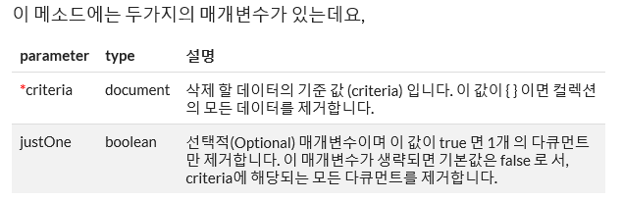
9. Document 제거: db.COLLECTION_NAME.remove(criteria, justOne)
> db.books.find({"name":"Book1"})
{ "_id" : ObjectId("5b9e80ea8a1187cb39ea0bc7"),
"name" : "Book1", "writer" : "imsi" }
> db.books.remove({"name":"Book1"})
WriteResult({ "nRemoved" : 1 })
> db.books.find()
{ "_id" : ObjectId("5b9e7fe38a1187cb39ea0bc6"),
"name" : "NodeJS Guide", "writer" : "testkim" }
{ "_id" : ObjectId("5b9e80ea8a1187cb39ea0bc8"),
"name" : "Book2", "writer" : "imsi2" }
>
삭제하기전에 먼저
삭제할 도큐먼트를
확인하고 나서 삭제할것

Slide 31
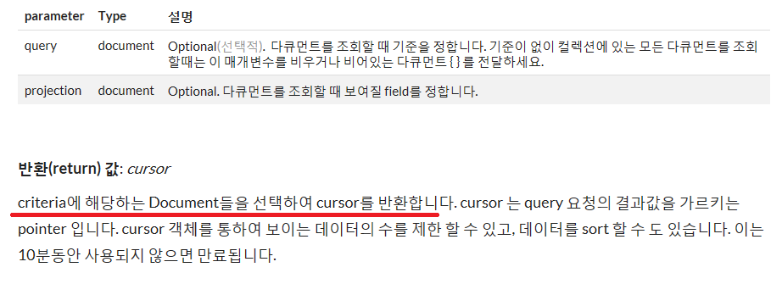
10. Document 조회: db.COLLECTION_NAME.find(query, projection)

Slide 32
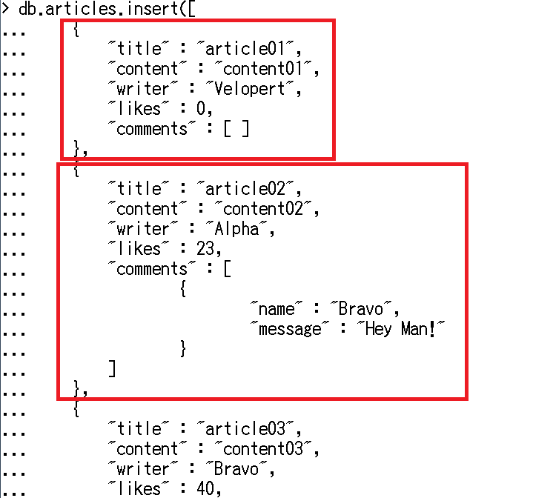
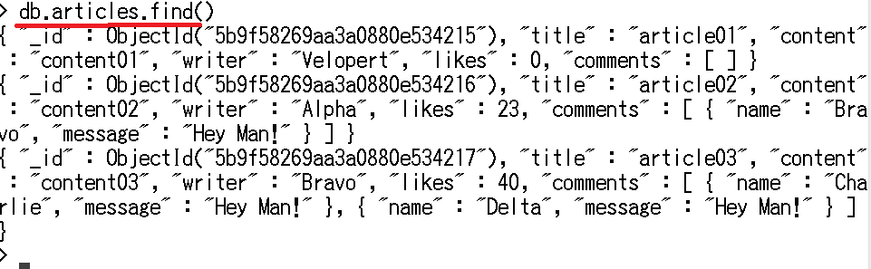
11.모든 다큐먼트 조회(db.articles.find())
여기서 articles는 컬렉션객체명

Slide 33
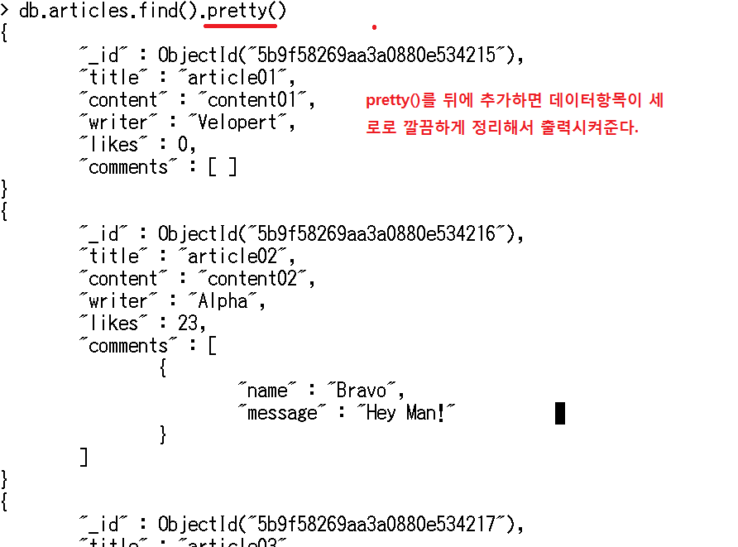
12.db.articles.find().pretty()=>세로로 정렬

Slide 34
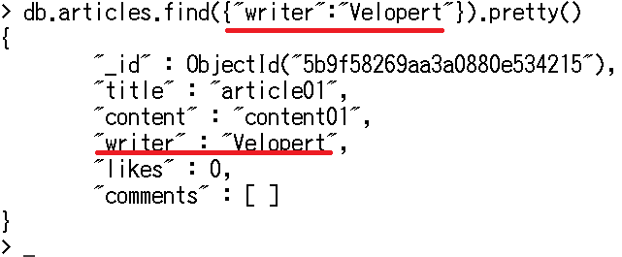
13.특정데이터 검색(1)
형식) db.articles.find({찾고자하는 값 지정(key:value형태로)}).pretty()

Slide 35
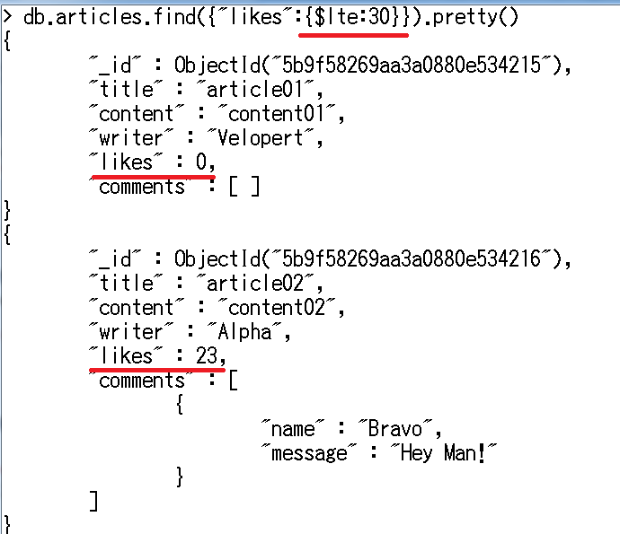
14.특정데이터 검색(2)
형식)db.articles.find({찾고자하는 값 지정(key:${수식 값})}).pretty()
$lte->less than을 의미
Mongodb의 query 비교연산자 중의 하나

Slide 36
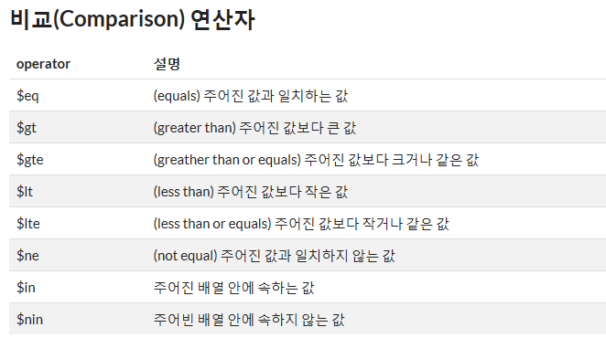
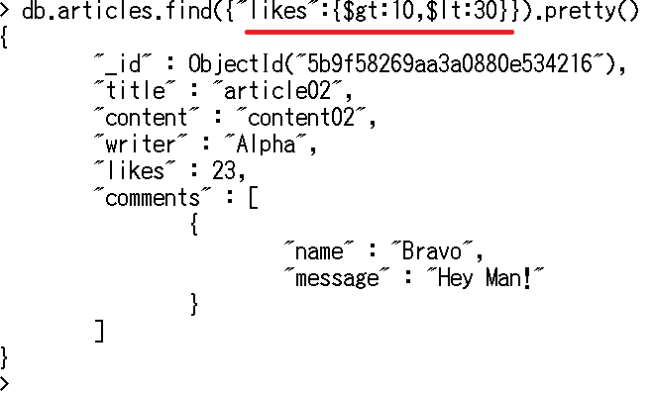
15.비교 연산자
실습) likes 값이 10 보다 크고 30 보다 작은 Document 조회하는 경우

Slide 37
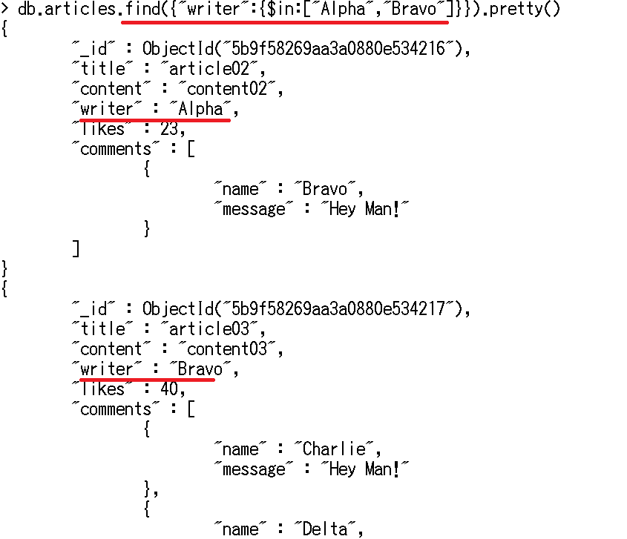
16.writer 값이 배열 [“Alpha”, “Bravo”] 안에 속하는 값인 Document 조회

Slide 38
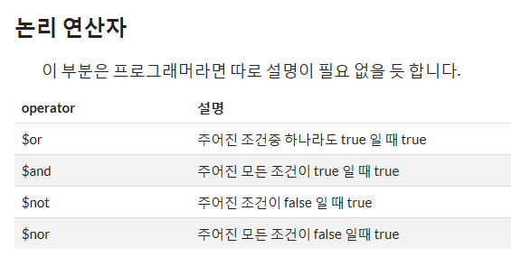
17.논리 연산자

Slide 39
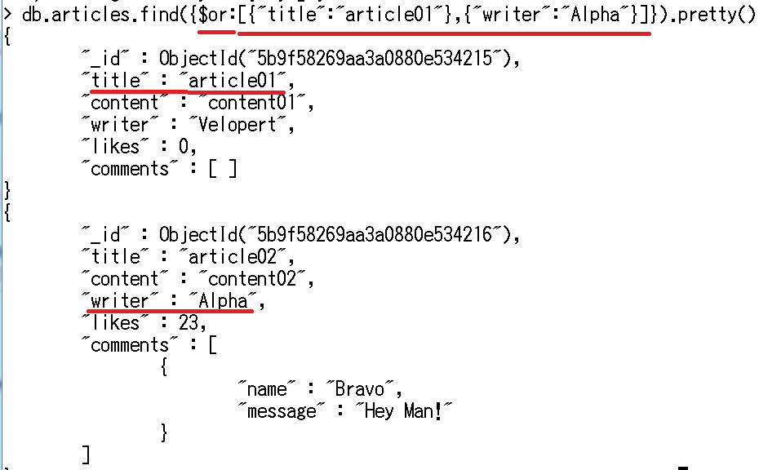
18.title 값이 “article01” 이거나, writer 값이 “Alpha” 인 Document 조회

Slide 40
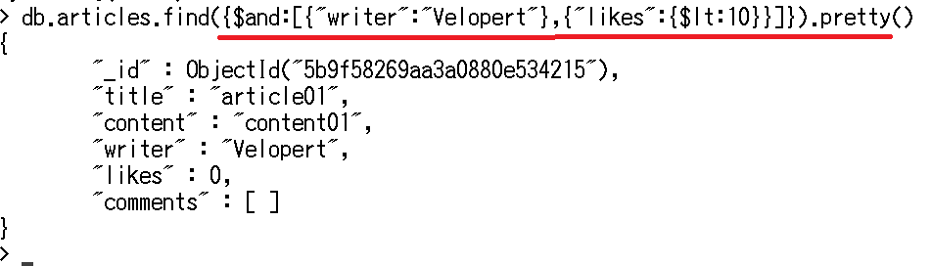
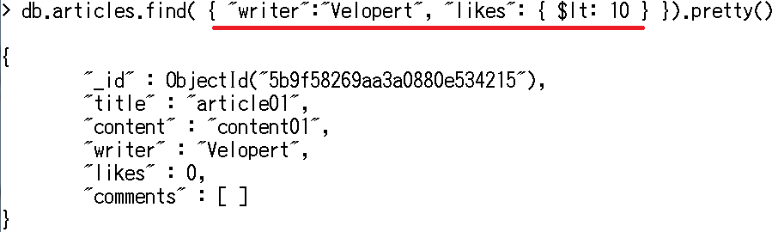
19. writer 값이 “Velopert” 이고 likes 값이 10 미만인 Document 조회
둘다 동일한 결과를 얻을 수 있다.

Slide 41
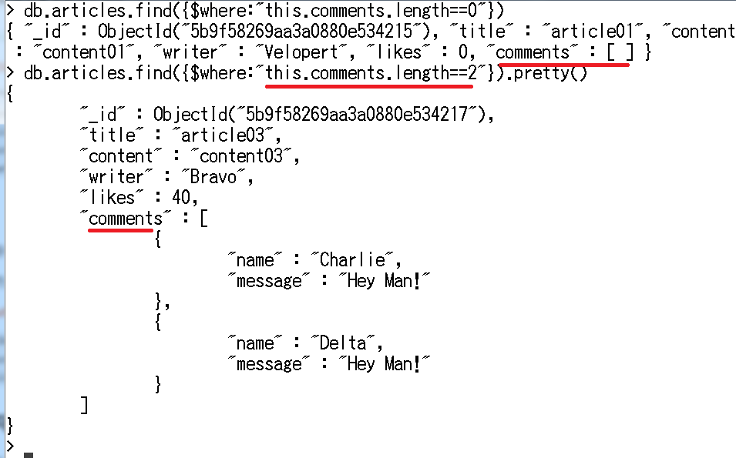
20.$where연산자
Comments가 0개인 경우
Comments가 2개인 경우

Slide 42
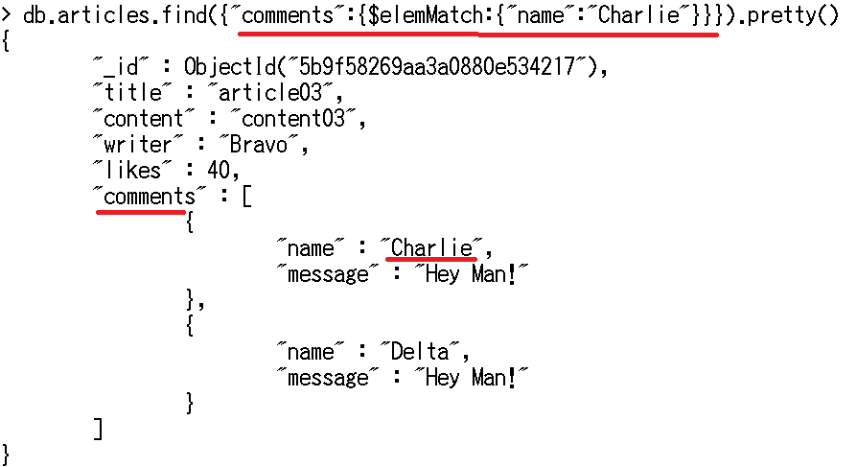
21.elemMatch 연산자 (Embedded Document배열을 검색 할때 사용)
Comments중 “Charlie”가 작성한 덧글이 있는 Document 조회

Slide 43
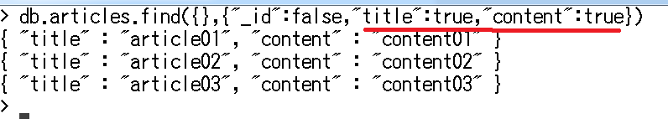
22.find()의 두번째 매개변수 projection
Article의 title과 content만 조회 가능

